Slide 1
Мастер - класс
По изготовлению атрибутов и дидактических пособий из фоамирана
Инструктор по физической культуре
Грицык Оксана Александровна
МАДОУ МО г. Краснодар «Детский сад комбинированного вида
№ 64 «Дружба»

Slide 2
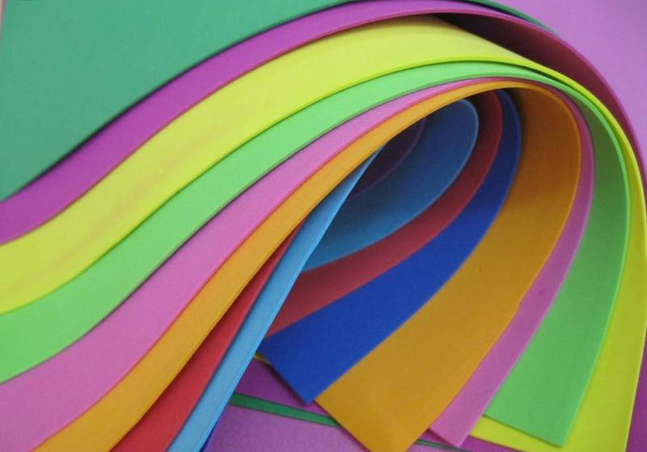

Slide 3
Преимущества фоамирана :
Безопасность – изделия совершенно неопасны для детей, гипоаллергенны, не выделяют ядовитых веществ, не отравляют организм и, что немаловажно, не имеет острых краев, о которые можно пораниться.
Мобильность и многофункциональность – атрибуты можно складывать и хранить, они не занимают много места. И легко переносятся.
Долговечность - изделия из этого материала можно мочить и сжимать, при этом форма и свойства изделия не поменяются. Любое загрязнение с поверхности легко смывается, а холод и жара никак не повлияют на их качество.
Эстетичность - фоамиран не зря называют пластичной замшей: его бархатистая поверхность приятна на ощупь, структура эластична, а цветовая гамма яркая и разнообразная.
Экономичность – материал стоит не дорого, и практически безотходно е использование.

Slide 4
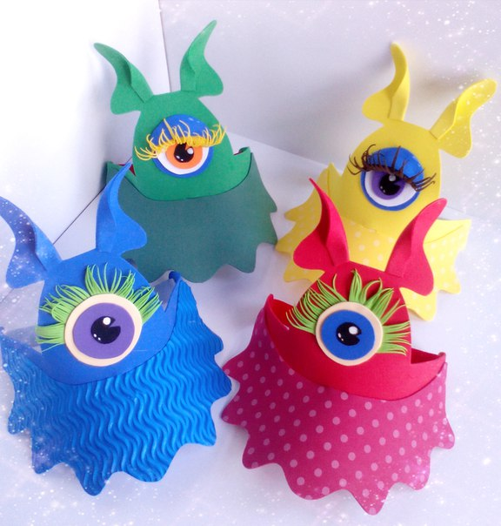
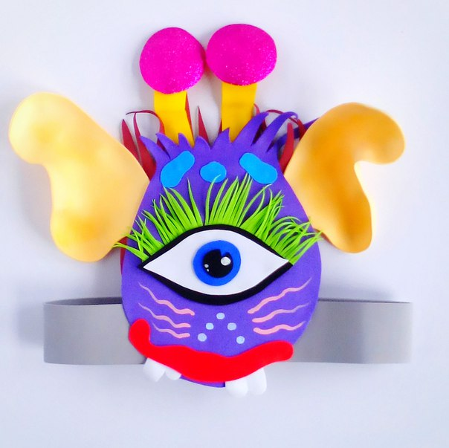
Маски для театрализации, шапочки героев и кепки капитанов команд

Slide 5
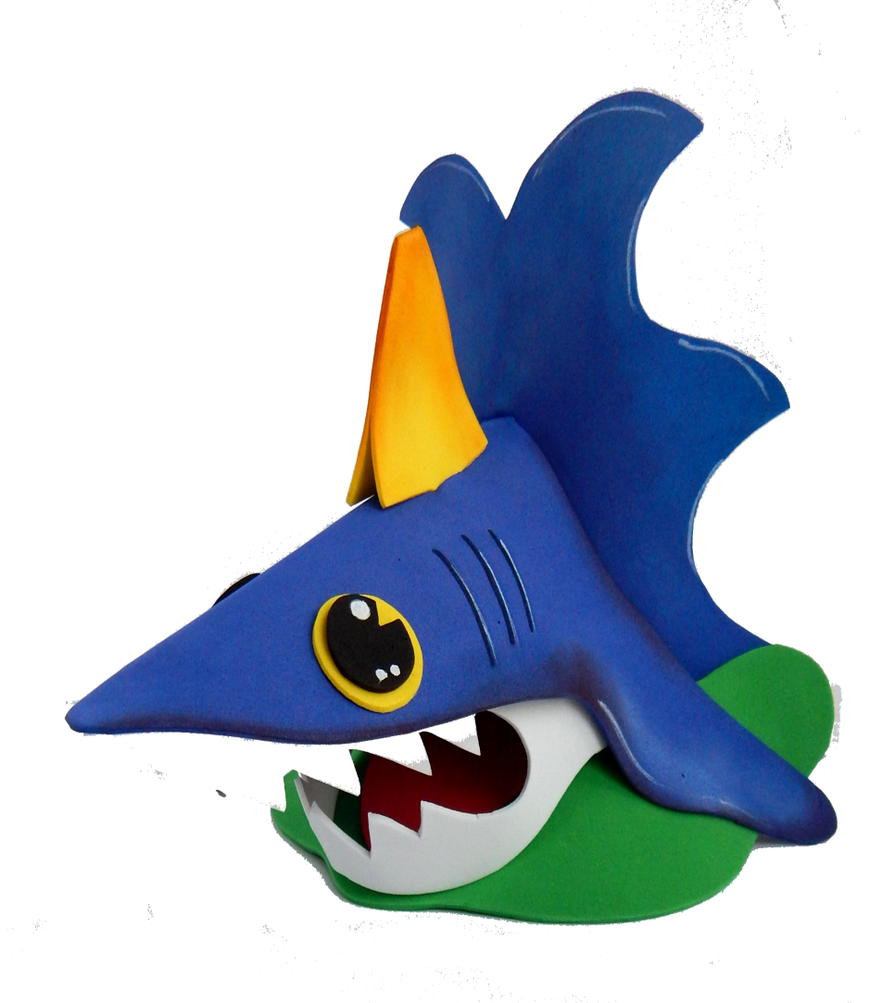
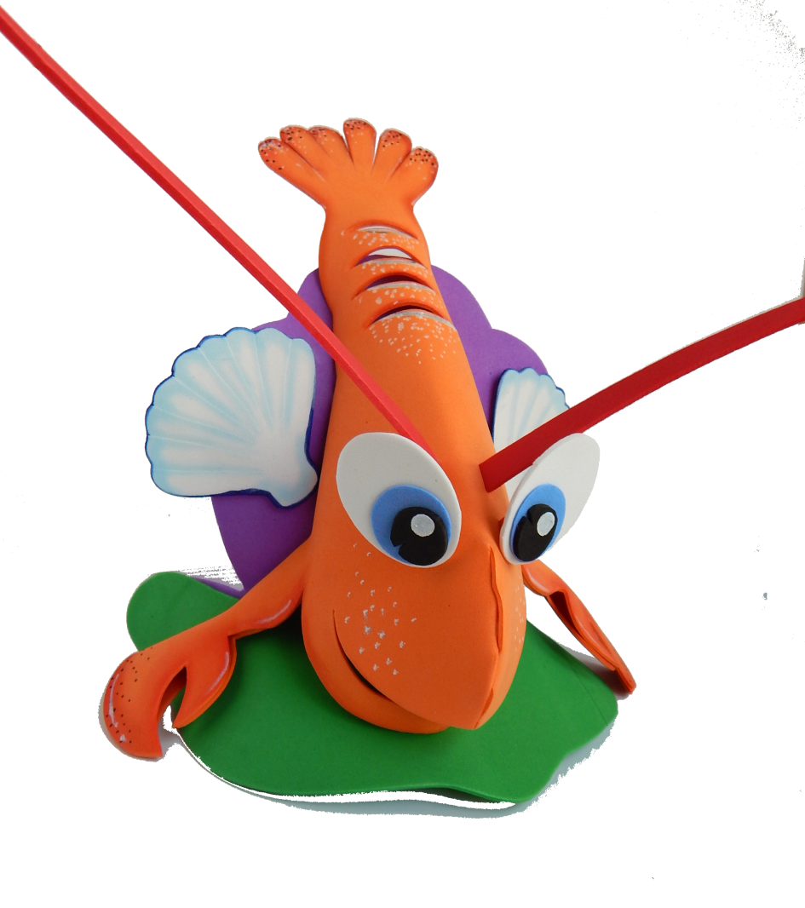
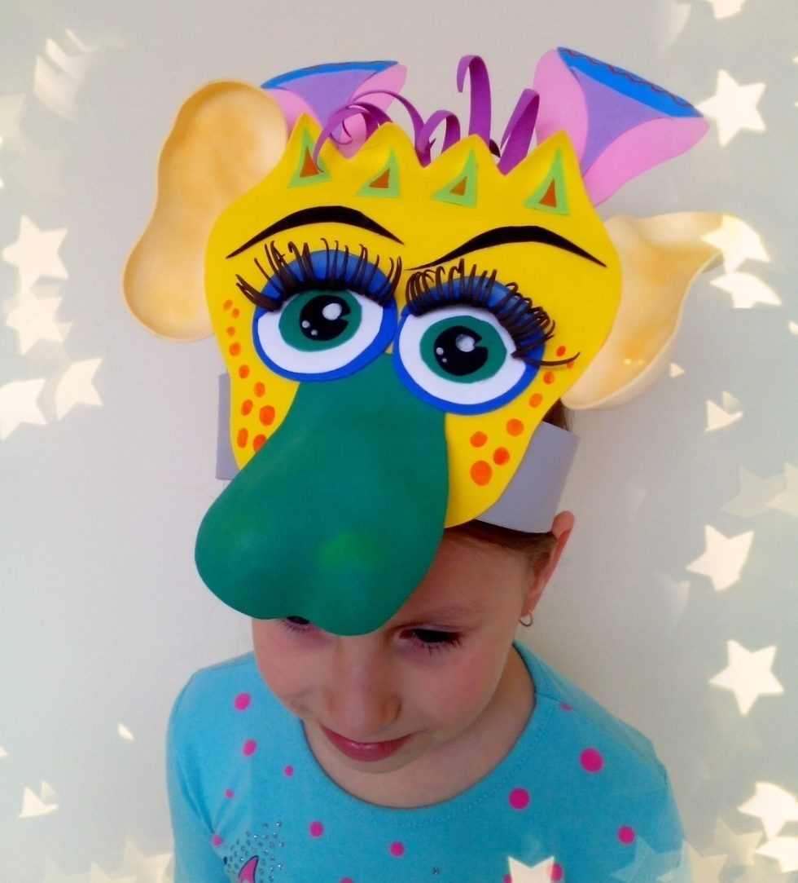
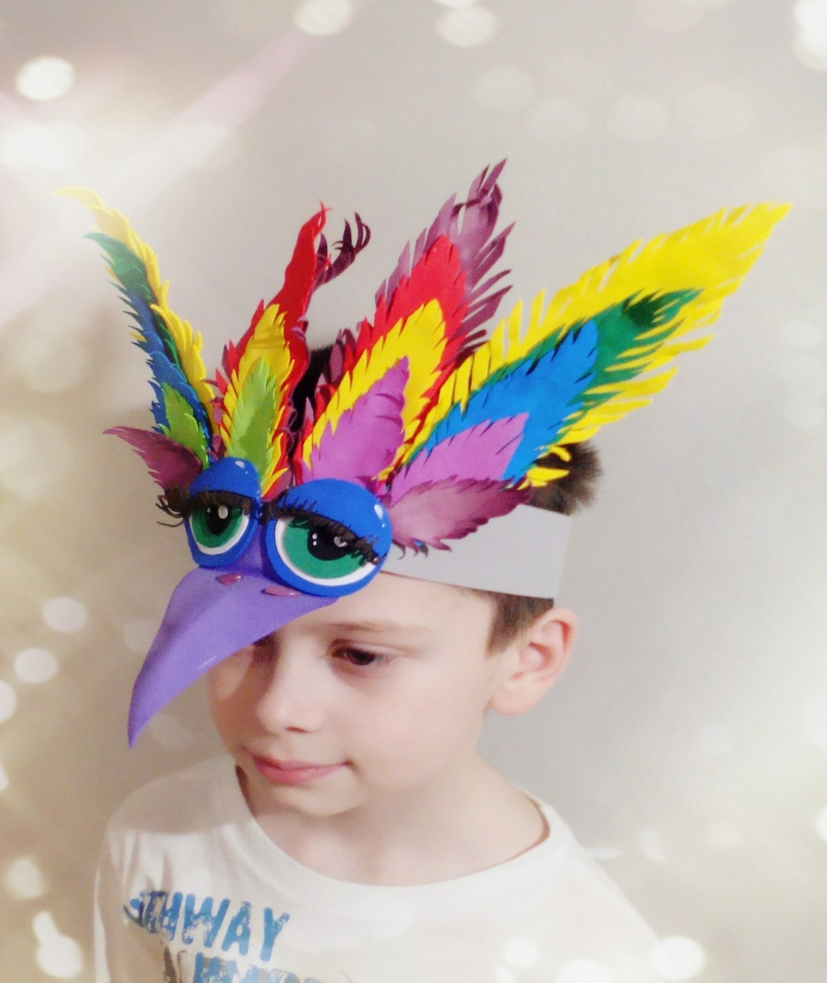
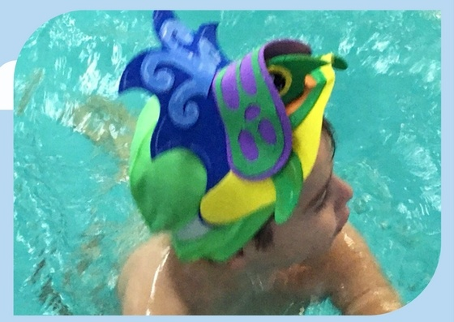
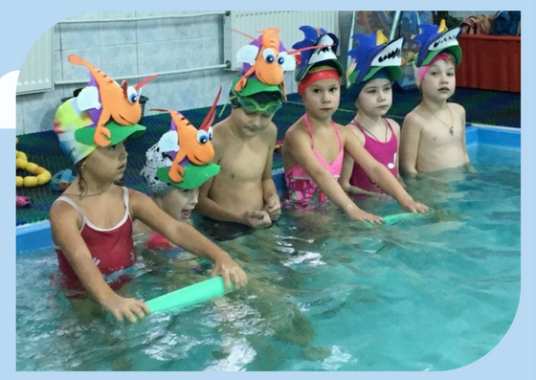

Slide 6
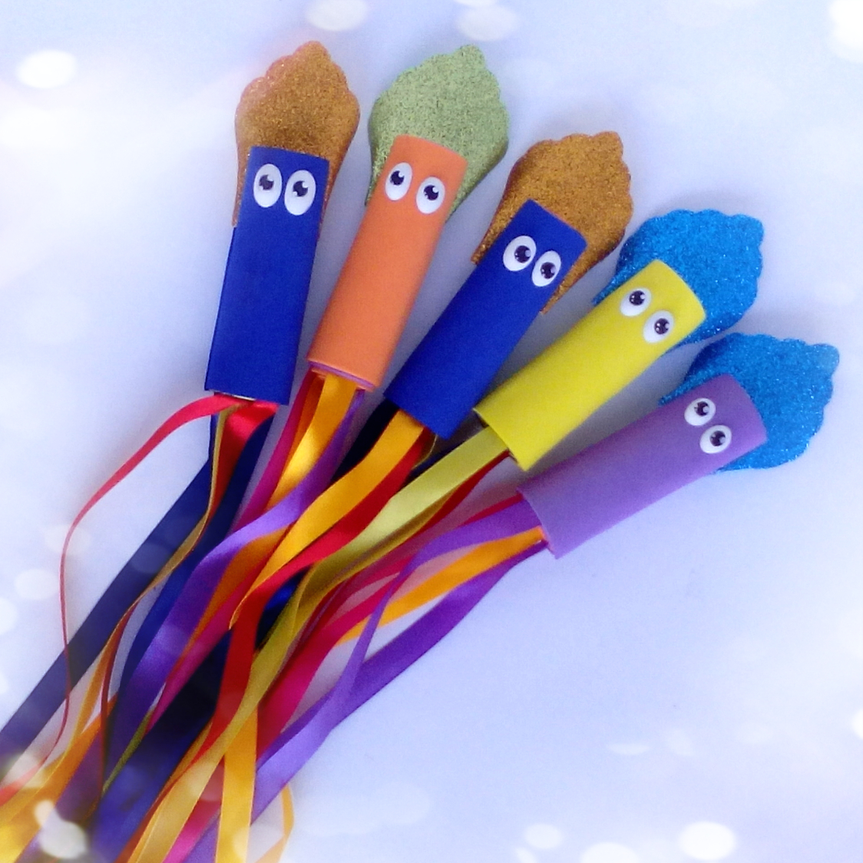
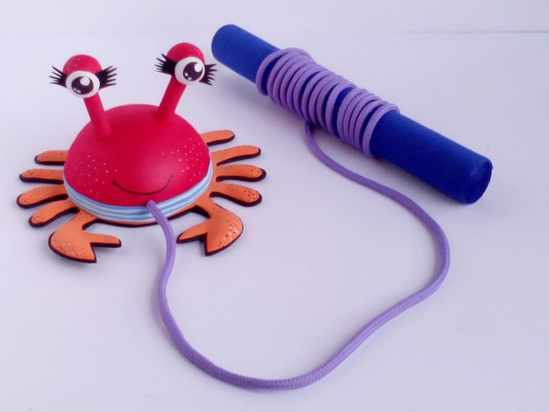
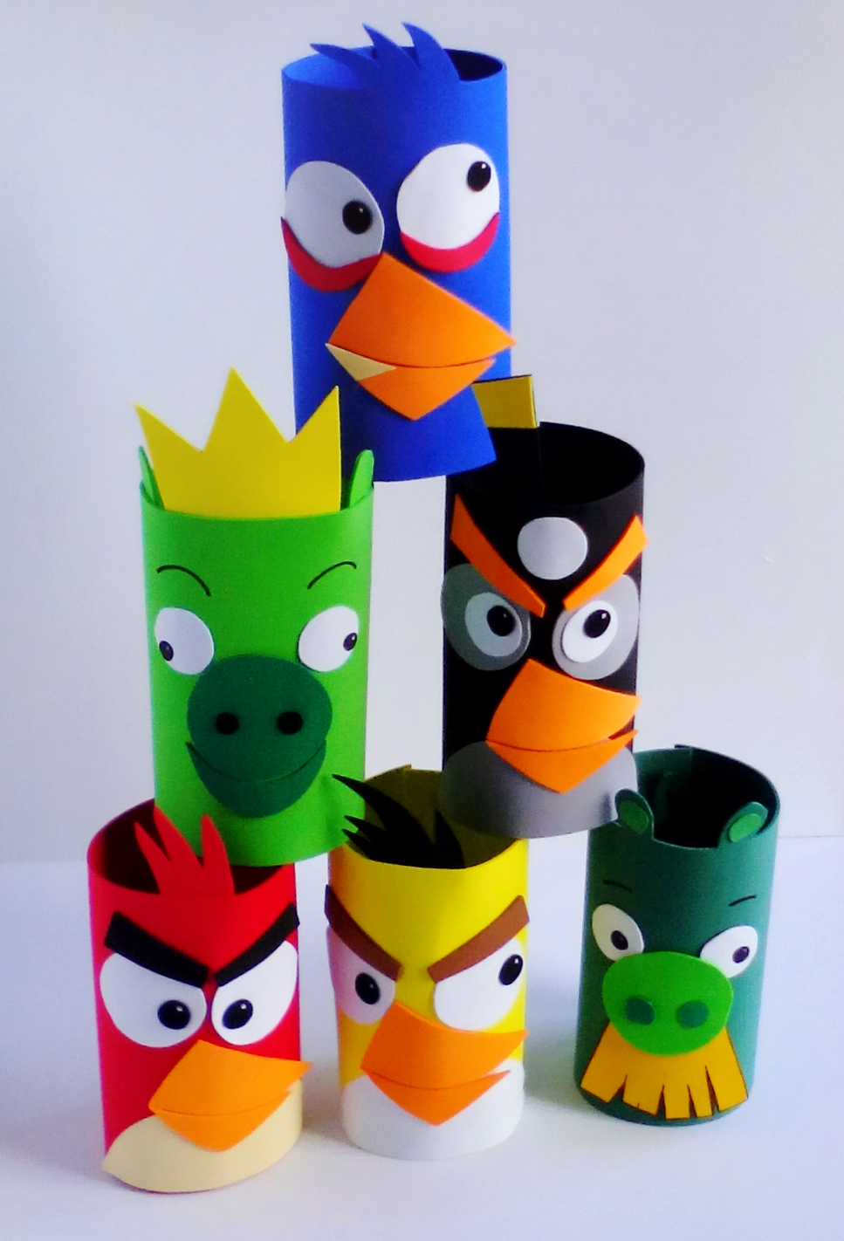
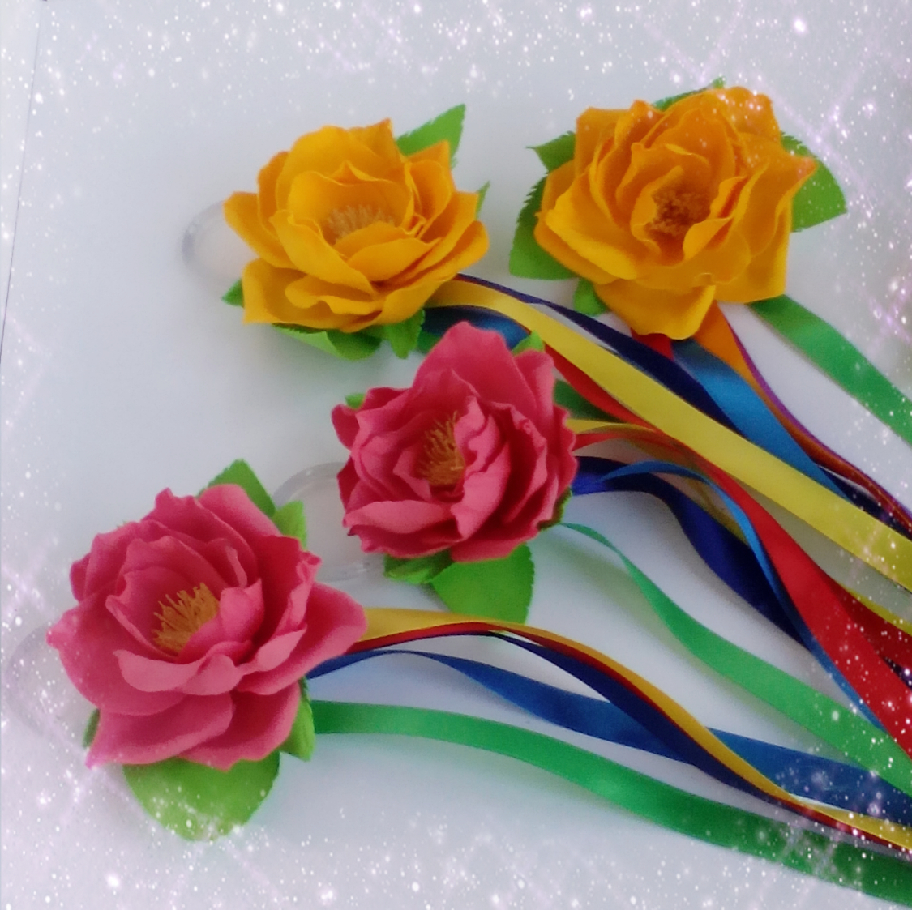
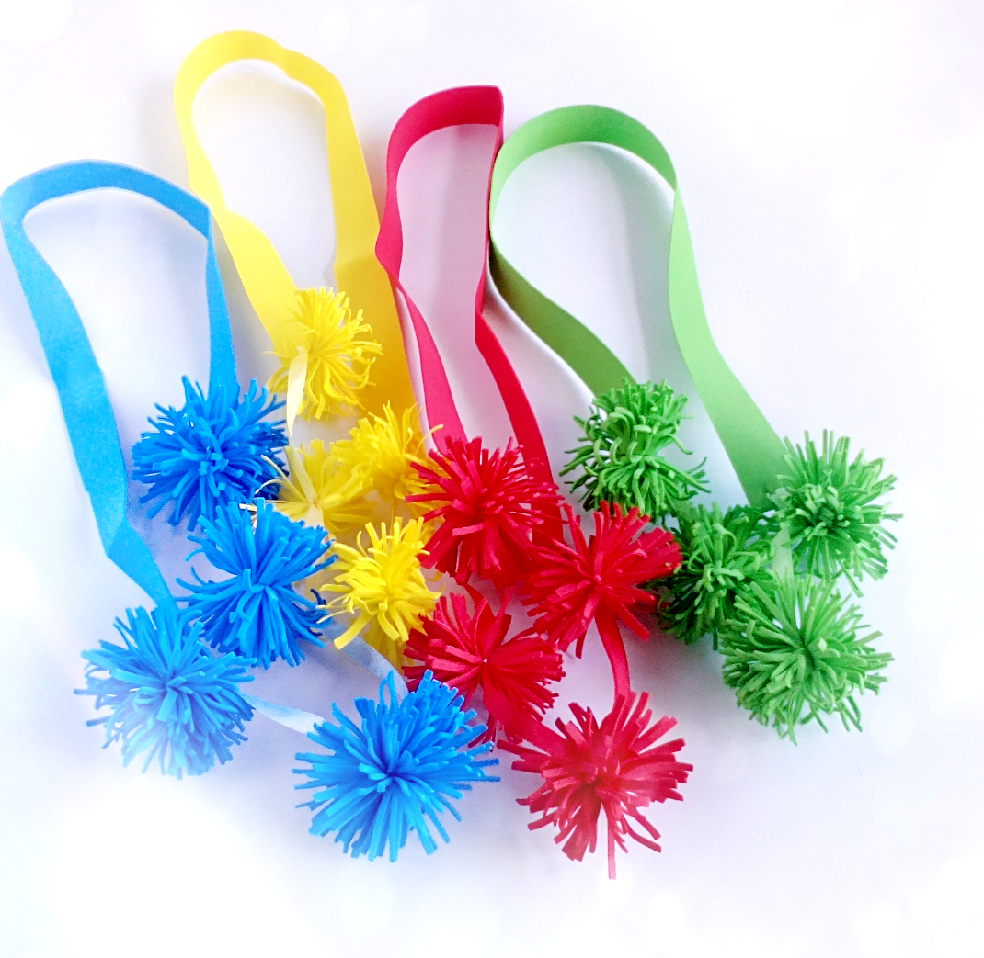
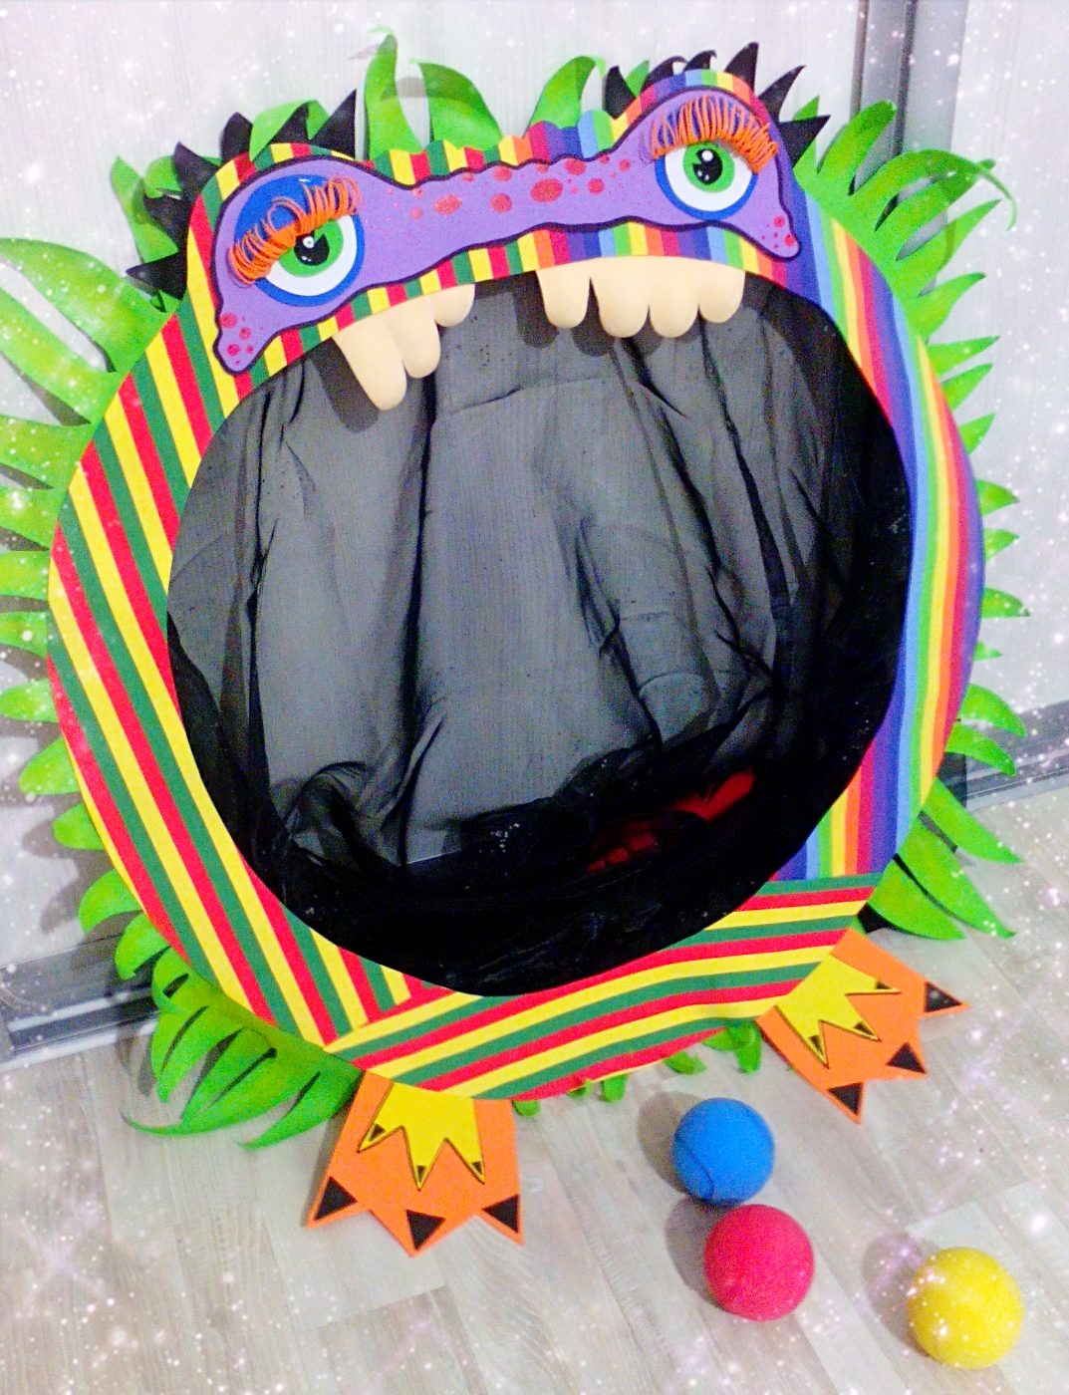
Атрибуты к играм

Slide 7
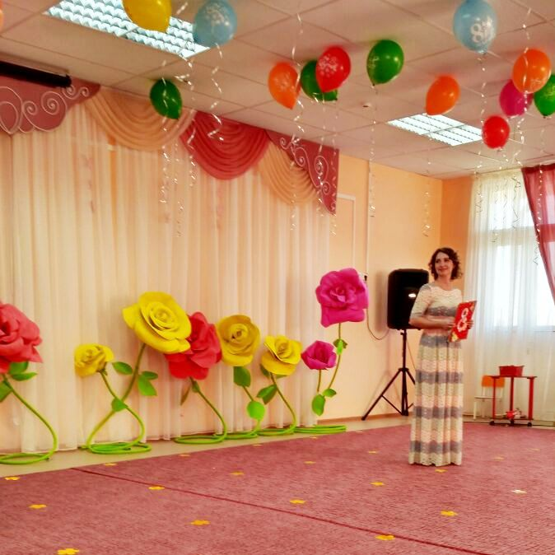
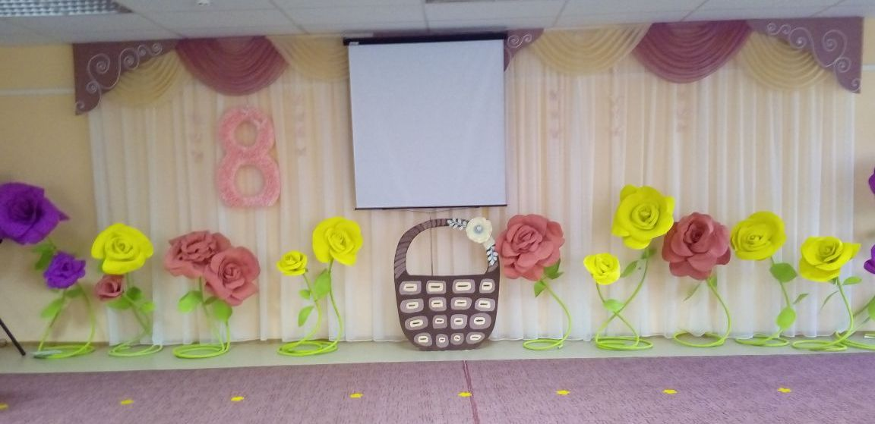
Праздничное оформление помещений

Slide 8
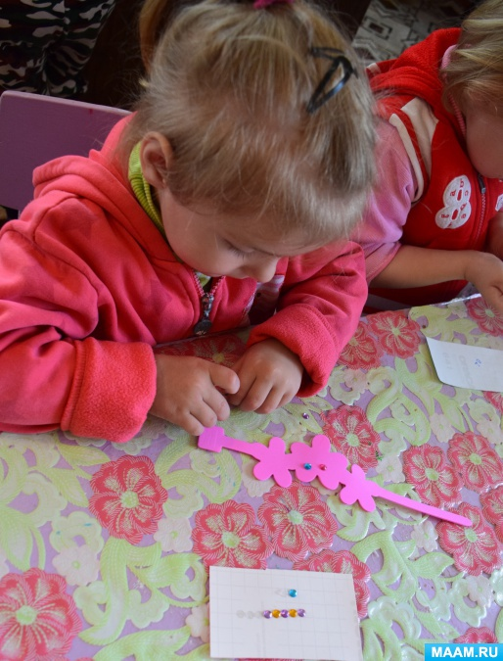
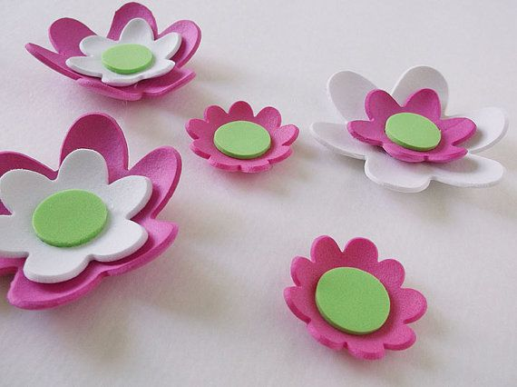
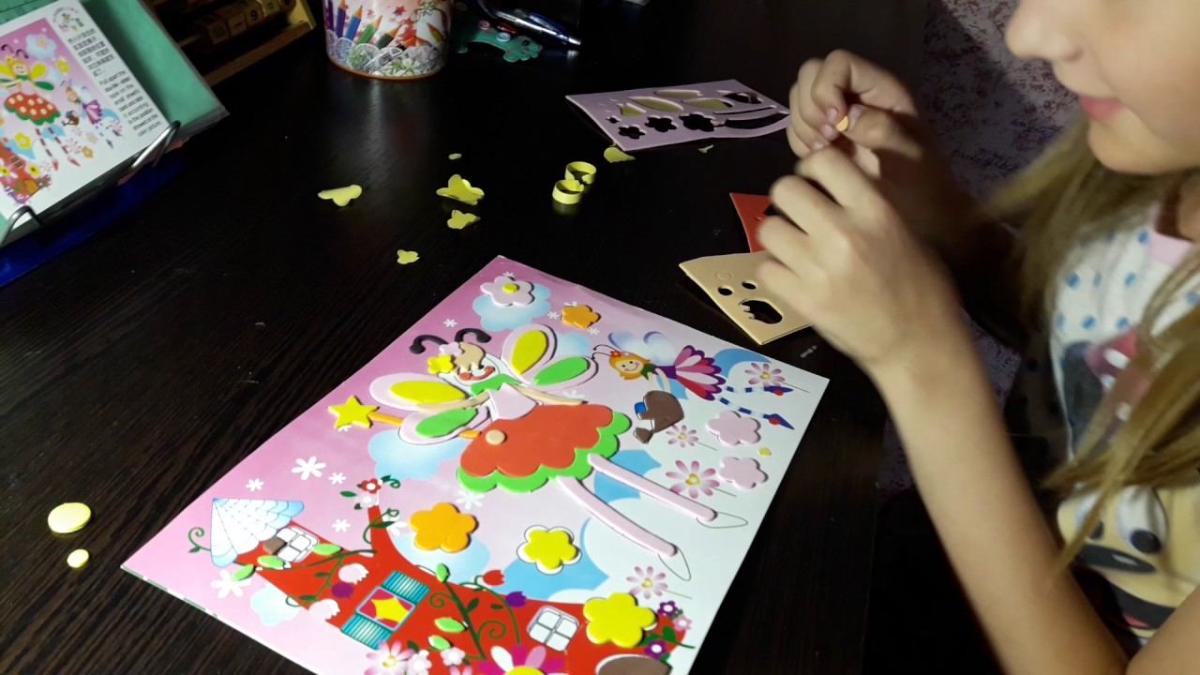
Детское творчество

Slide 9
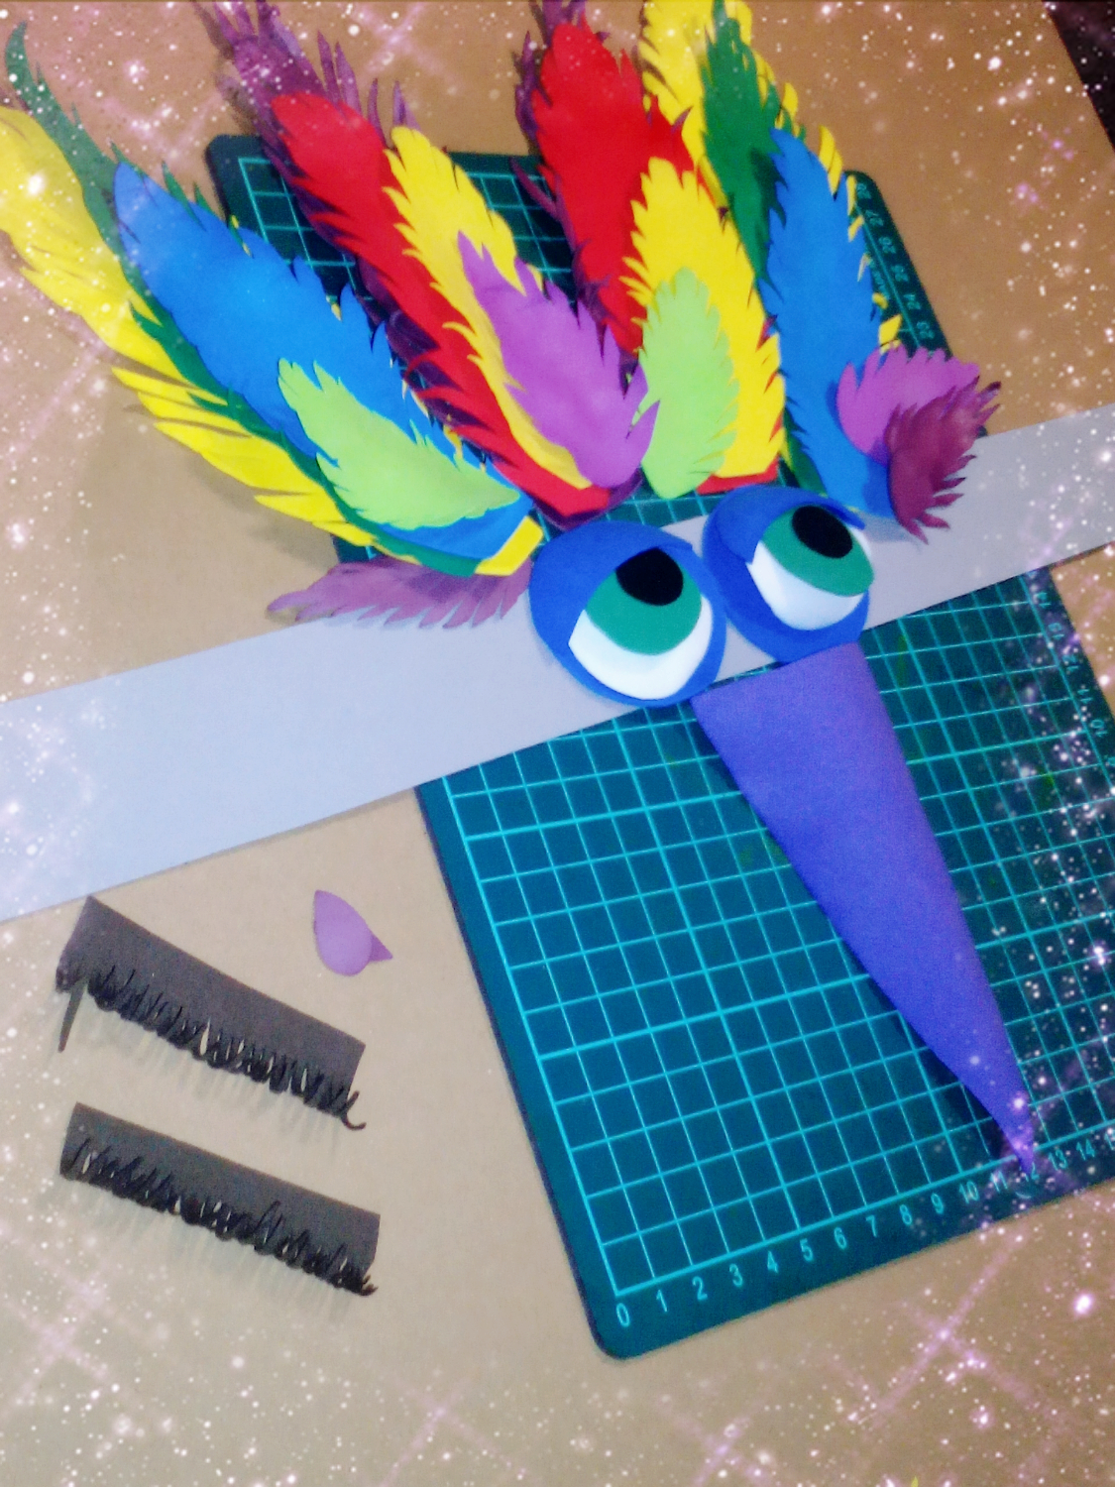
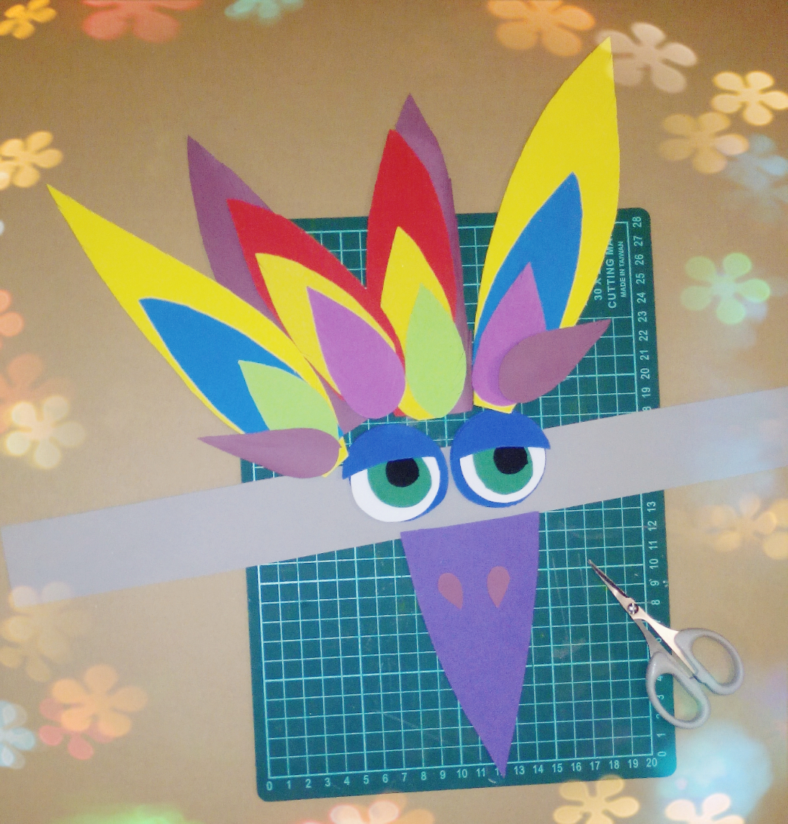
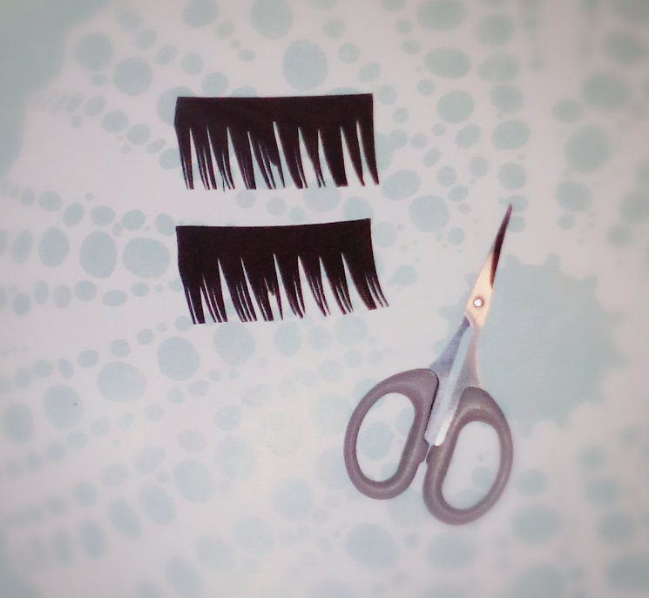
Изготовление атрибутов из фоамирана

Slide 10
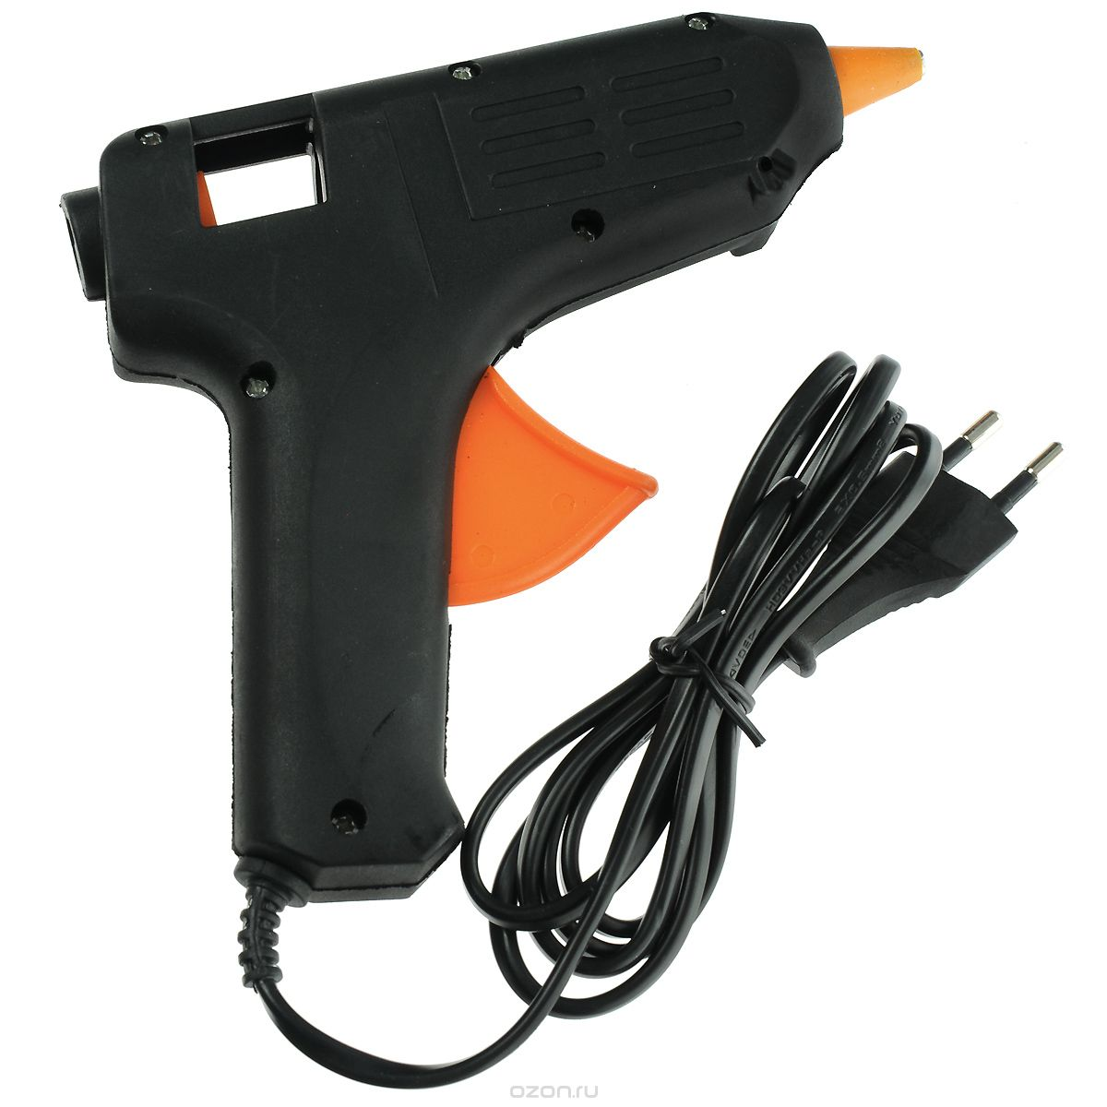
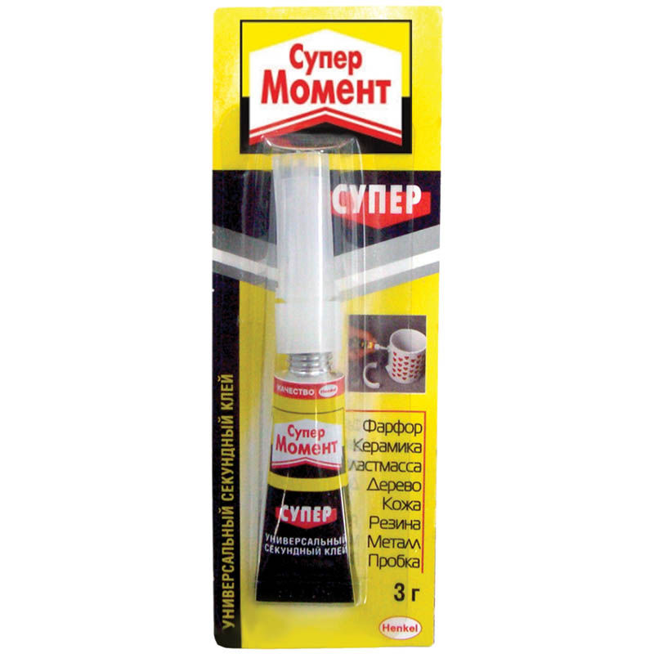
Чем клеить фоамиран

Slide 11
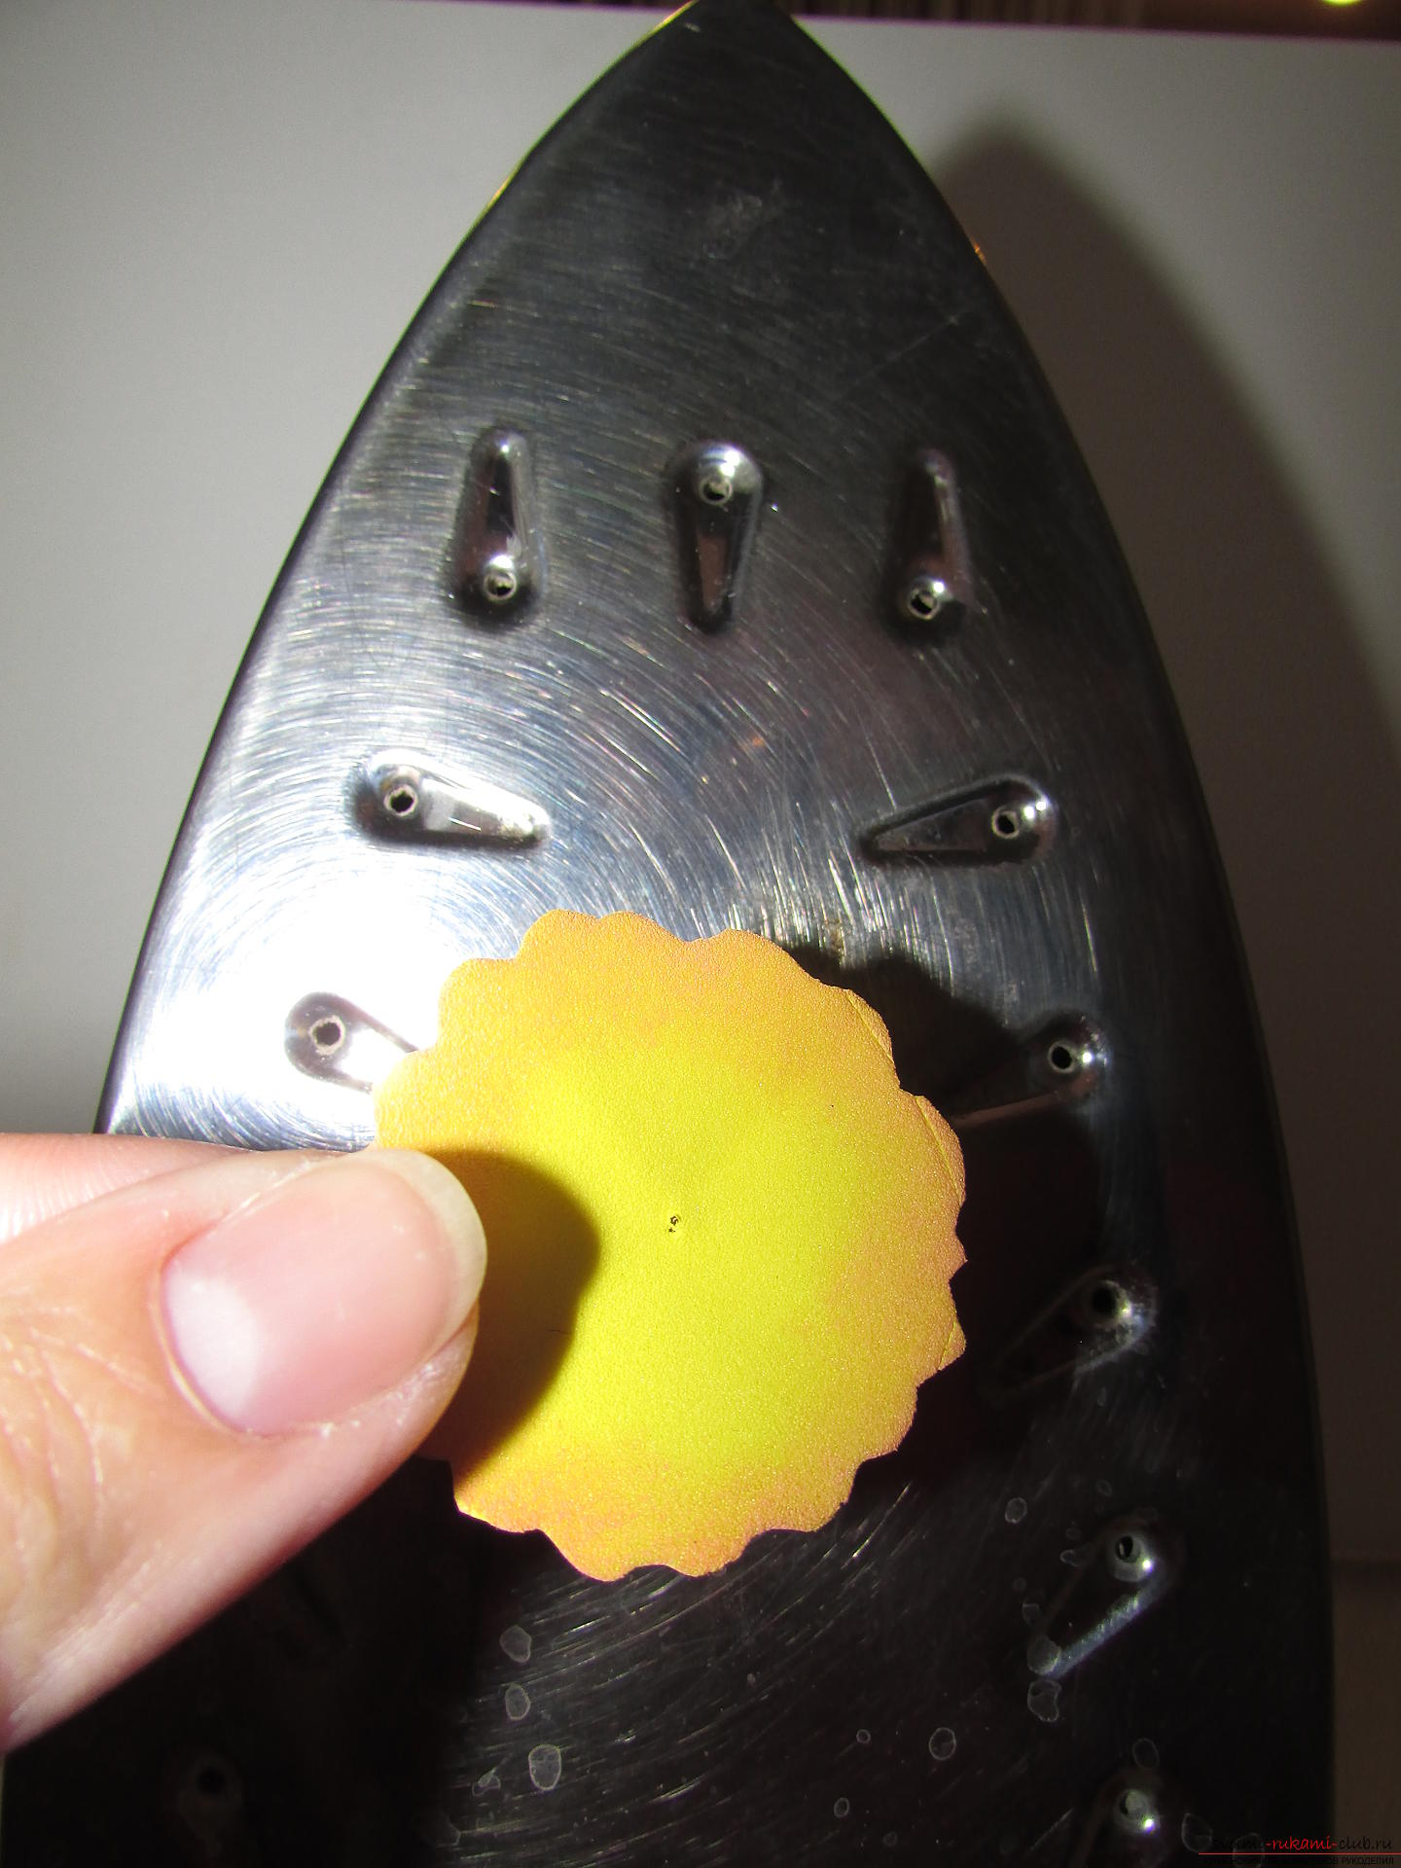
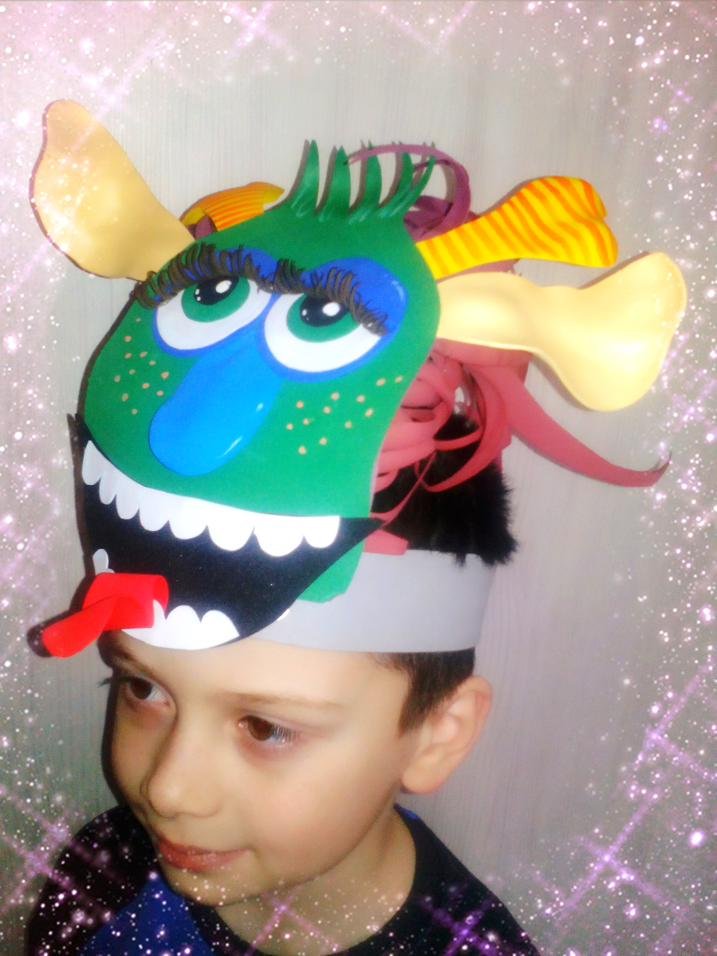
Термическая обработка

Slide 13
Спасибо за внимание!

